Slide 1

Agenda
    PROBLEMA DE INVESTIGACIÓN
    MARCO TEÓRICO
    ESTUDIO ACTUAL DE LA RED DE LA INSTITUCIÓN, HONEYPOTS A INSTALAR Y MAQUINA VIRTUAL
    IMPLEMENTACIÓN Y PRUEBAS DE ATAQUE DEL HONEYNET
    CONCLUSIONES Y RECOMENDACIONES

Slide 2
Planteamiento del problema
Hoy, son más frecuentes los ataques informáticos a través de la red
Existen innumerables formas de ataque, las técnicas de seguridad han aumentado, y una de estas herramientas son los Honeypost como una alternativa a este problema.
El Ministerio de Defensa Nacional cuenta con una seguridad informática, que puede ser vulnerable a cualquier ataque.

Slide 3
Objetivos
General:
Implementar una red de honeypots para detección de intrusos mediante máquinas virtuales en el Ministerio de Defensa Nacional.
Específicos:
Análisis de la situación actual de la seguridad informática
Diseñar modelo de implementación de los honeypost
Instalar, configurar la estructura de los honeypost en las maquinas virtuales
Realizar pruebas de rendimiento de los honeypost en los servidores
Realizar pruebas de ataques a la red

Slide 4
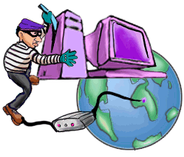
Seguridad en la informática
La seguridad informática permite asegurarse que los recursos del sistema tengan protección hacia riesgos.
En la actualidad la información viene a ser un activo de una organización, la misma que requiere de protección y con el aparición de nuevas tecnologías (Internet, red de datos wan, lan), la seguridad de la información también ha evolucionado.

Slide 5
Retos u objetivos de la seguridad
Confidencialidad
Disponibilidad
Confiabilidad
Información
Integridad
No repudio

Slide 6

  INSEGURIDAD EN LA Internet
Crecimiento del Internet
La mayoría de personas se conectan a través del Internet
Software orientado en Internet
Permite comunicación mundial
Crecimiento de equipos para conectarse a través del Internet
Que pasa?
Realizar copias de seguridad.
No guardar nada confidencial en directorios compartidos de programas.
Instalar un antivirus.
Apagar el ordenador siempre que no se esté utilizando.
Firewall
Qué hacer?
Robo de información
Daño de equipos
Robo de cuentas Bancarias

Slide 7
Sistema para proteger información detección de intrusos
Programa que permite detectar accesos no autorizados a la red de una organización para realizar daños en el sistema o robo de información.
    Clasificación de los IDS
Localización o función: NIDS (Network Intrusion Detection System)
          HIDS (Host Intrusion Detection System)
Modelo de detección : Detección del mal uso
          Detección del uso anómalo
Naturaleza : Pasivo
          Activo
. Distribuidos y Centralizados

Slide 8
ATACANTES
Es la ejecución deliberada y organizada en el que una o varias personas desean hacer daño a la red o sistema informático, comprometiendo a la seguridad de información que posee una persona u organización
    Tipos de Ataques
Ataque Pasivo
Ataque Activo
    Ataques
Snnifers
Exploits
Caballo de troya
Ataque aplicaciones
Virus
Ingeniería Social

Slide 9
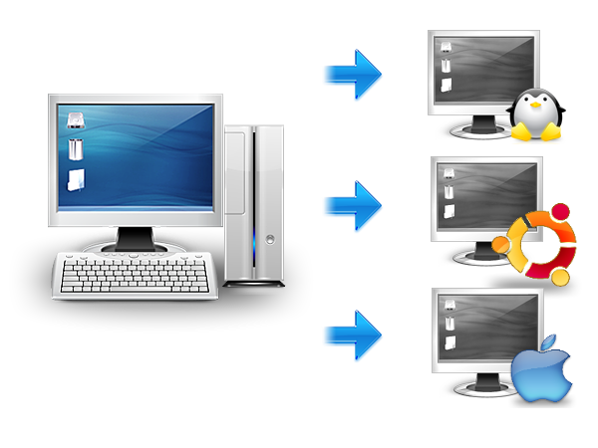
Máquinas virtuales
Virtualización: es un proceso que permite ejecutar varios sistemas operativos independientes dentro de un mismo computador.
Inicio
Organización
y
Preparaión
Cierre
Ejecución

Slide 10
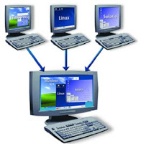
Que es máquina virtual?
Es un software que crea una máquina diferente a la máquina original.
Utiliza un sistema operativo diferente al del original,
Se comportan igual que la original
Contiene su propio disco duro, RAM (Random Access Memory), tarjetas de interfaz de red.

Slide 11
Tipos de virtualización
Virtualización de recursos:
Es la que permite la simulación y combinación de múltiples recursos, como volúmenes de almacenamiento, recursos de red.
Virtualización de plataforma: -
Este tipo de virtualización permite la creación de una máquina virtual con todos sus componentes utilizando el hardware y software, es decir sus procesadores, componentes e interconexiones de la plataforma.

Slide 12
Tipos de virtualización plataforma
Emulación o simulación
Consiste en imitar o suplantar una máquina virtual en un hardware completo
Completa
Ejecuta el sistema operativo huésped sobre el mismo CPU de la máquina original, lo que permite un alto rendimiento de la máquina virtual
Paravirtualización
  Permite la comunicación directa con el hardware
A nivel de Sistema Operativo
El sistema operativo anfitrión virtualiza el hardware a nivel de Sistema Operativo.

Slide 13
  HONEYPOST
Es una herramienta de seguridad informática, cuyo objetivo es almacenar información falsa en servidores de datos y ubicados estratégicamente en la red, con la finalidad de atraer atacantes o hackers y registrar sus pasos o movimientos de manera detallada en la red.

Slide 14
Funciones principales
Desviar la atención del atacante de la red real del sistema, de manera que no se comprometan los recursos principales de información.
Formar perfiles de atacantes y sus métodos de ataque preferidos, de manera similar a la usada por una corporación policiaca para construir el archivo de un criminal basado en su modus operandi.
Conocer nuevas vulnerabilidades y riesgos de los distintos sistemas operativos, entornos y programas las cuales aún no se encuentren debidamente documentadas.
Capturar nuevos virus o gusanos para su posterior estudio

Slide 15
Clasificación
De acuerdo al ambiente de producción
Para producción: en ambientes reales, protección de información
Para investigación: no protege la red solo para estudio
De acuerdo a la interacción:
Interacción baja: Emula servicios y sistemas operativos, recopila poca información, mas simples de usar.
Interacción alta: Permite una interacción real con el atacante, recoge gran información.

Slide 16
Metodología para pruebas y vulnerabilidades
OWASP (The Open Web Aplication Security Project), esta metodología es libre y permite la aplicación de sus técnicas para medir las vulnerabilidades de aplicaciones web.
Modelo de pruebas
Auditor
Aplicación
Herramientas y metodología

Slide 17
RED ACTUAL MINISTERIO

Slide 18
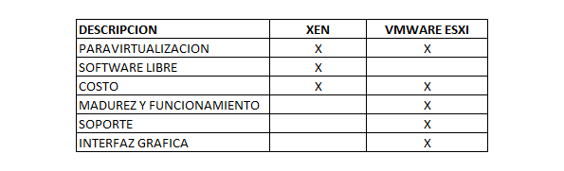
Máquina virtual a utilizar
Diferencias entre VMWARE y XEN

Slide 19
Honeynet
Son un tipo de Honeypots, que actúa sobre una red entera, en este caso se usan equipos, sistemas operativos reales y por ende aplicaciones reales.
Que realiza el honeynet
captura
Recolección
control
Análisis

Slide 20
Arquitectura de los honeynets

Slide 21
Arquitectura de los honeynets

Slide 22
Arquitectura de los honeynets

Slide 23
Medición del tráfico de la red
Se realiza un diagnóstico inicial del estado de la red:
Medición del tráfico
Protocolos más utilizados
Puertos abiertos

Slide 24
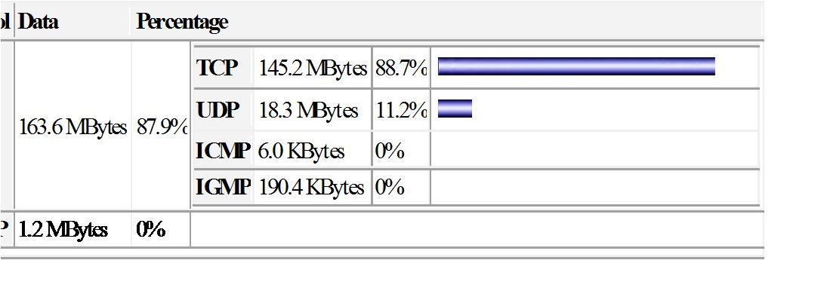
Medición del tráfico por protocolo

Slide 25
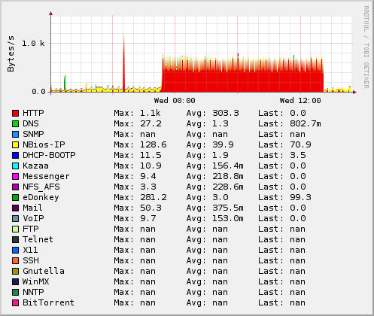
Distribución del tráfico por aplicación

Slide 26
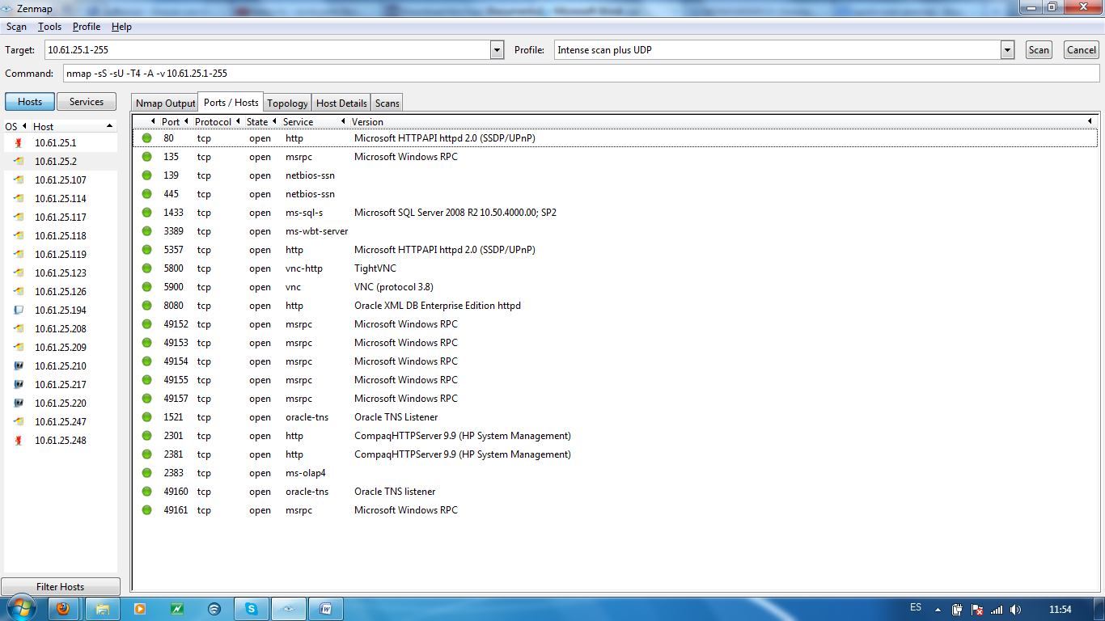
Análisis de puertos abiertos en la red

Slide 27
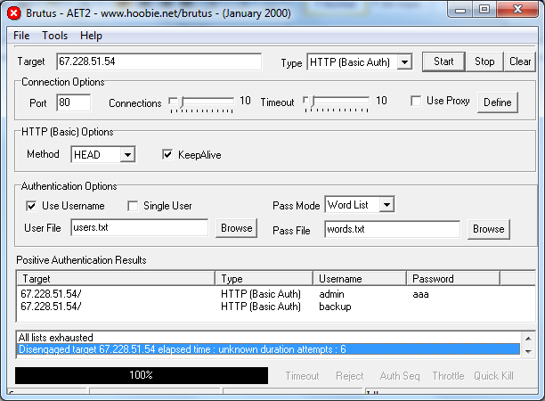
Ataque fuerza bruta

Slide 28
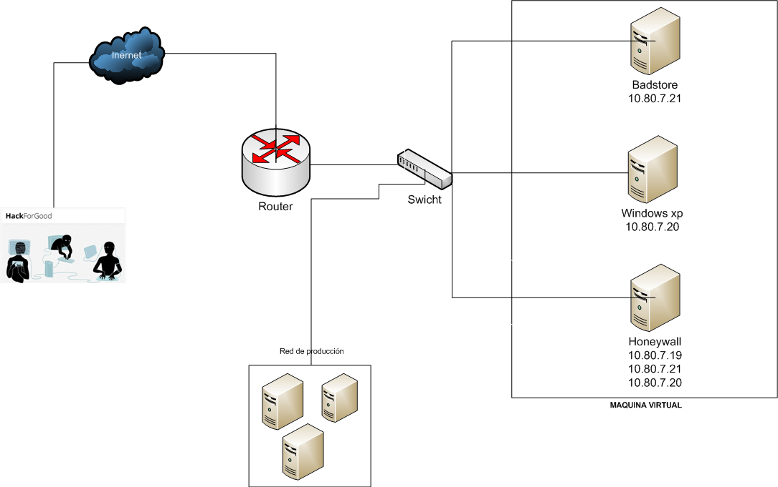
Configuración de la red honeynet

Slide 29
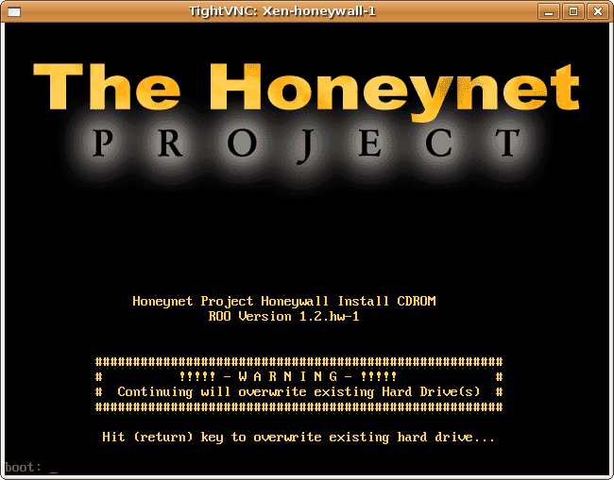
Instalación y configuración de Honeywall
El honeywall utiliza el centos como sistema de control.
Para lo cual se descarga de: https://projects.honeynet.org/honeywall/, el mismo que es gratuito del proyecto “The Honeynet Project”.

Slide 30
Herramientas que utiliza el honeywall
SEBEK, Permite la captura de extensa colección datos.
Snort, que se utiliza para detectar y alertar actividades sospechosas y ataques a los Honeypots.
El honeywall utiliza iptables en la configuración del cortafuegos, el mismo que permite las conexiones entrantes y limita las salientes.
Web Walleye: realiza el análisis de los datos recolectados y examinar las actividades realizadas en los Honeypots.
Dispone de dos Honeypots virtuales, en los cuales se configura los servicios de SSH, FTP, WEB, DNS, Base de datos y aplicaciones.

Slide 31
PASOS SIMULACION ATAQUES
Reconocimiento del objetivo o a quien se va a realizar el ataque
Búsqueda de vulnerabilidades
Realizar el ataque
Obtención de resultados

Slide 32
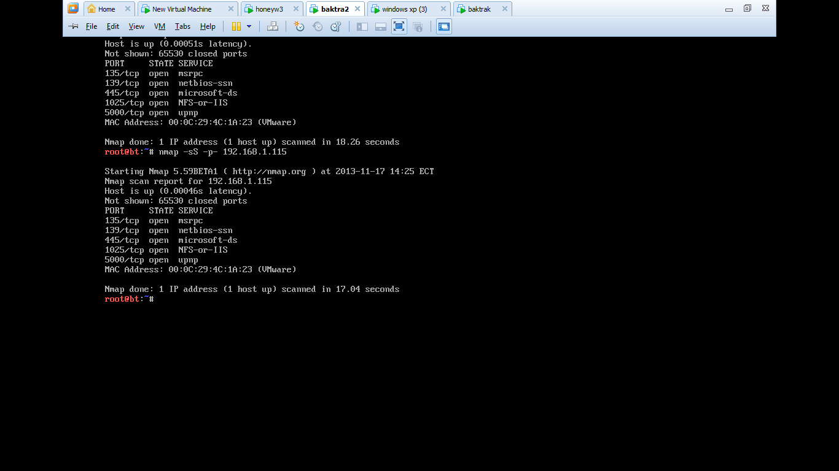
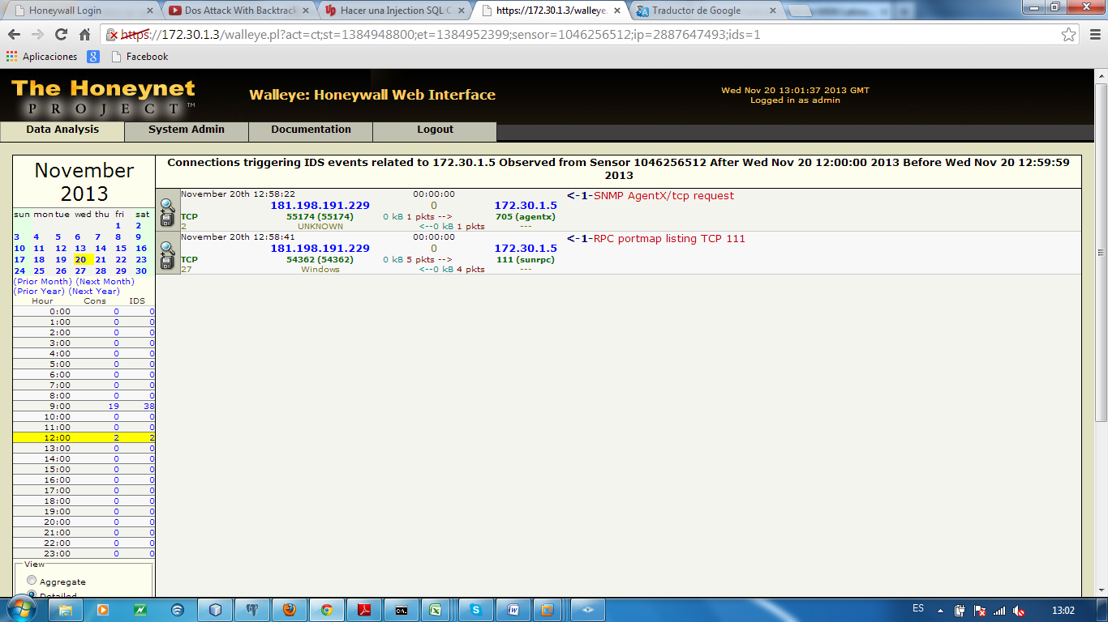
ATAQUES
Escaneo de puertos TCP/SYN

Slide 33
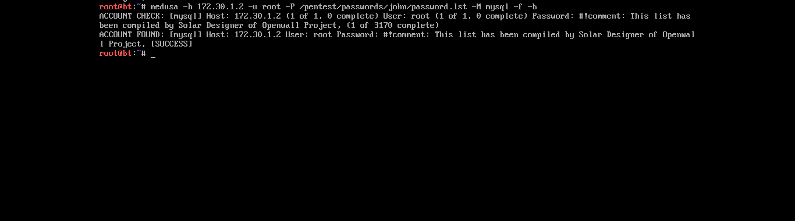
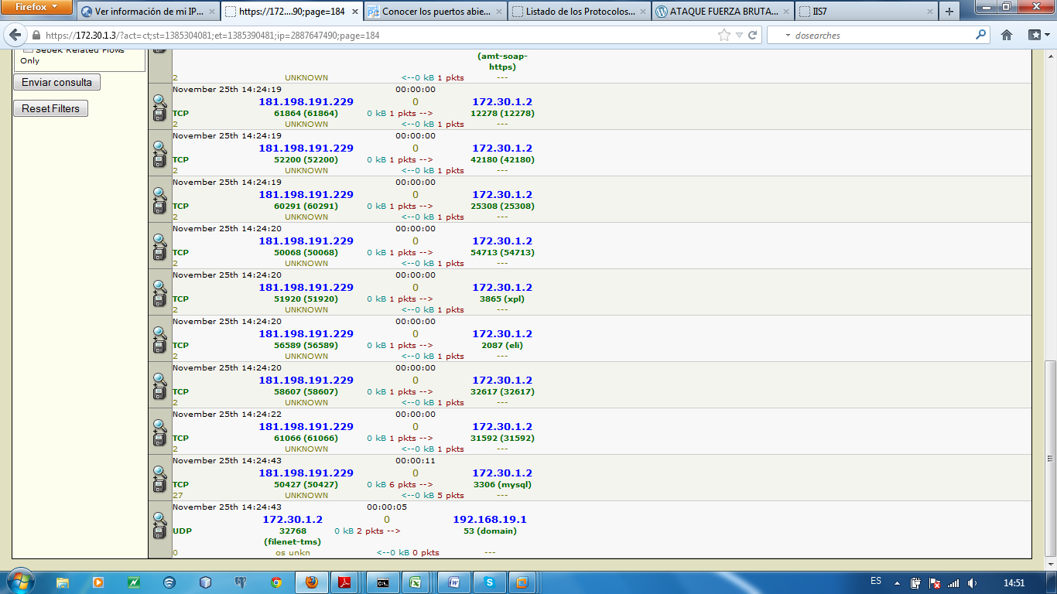
FUERZA BRUTA
medusa –h ip root –P /ubicación del archivo de comparación
de palabras y el servicio que se desea conocer la clave

Slide 34
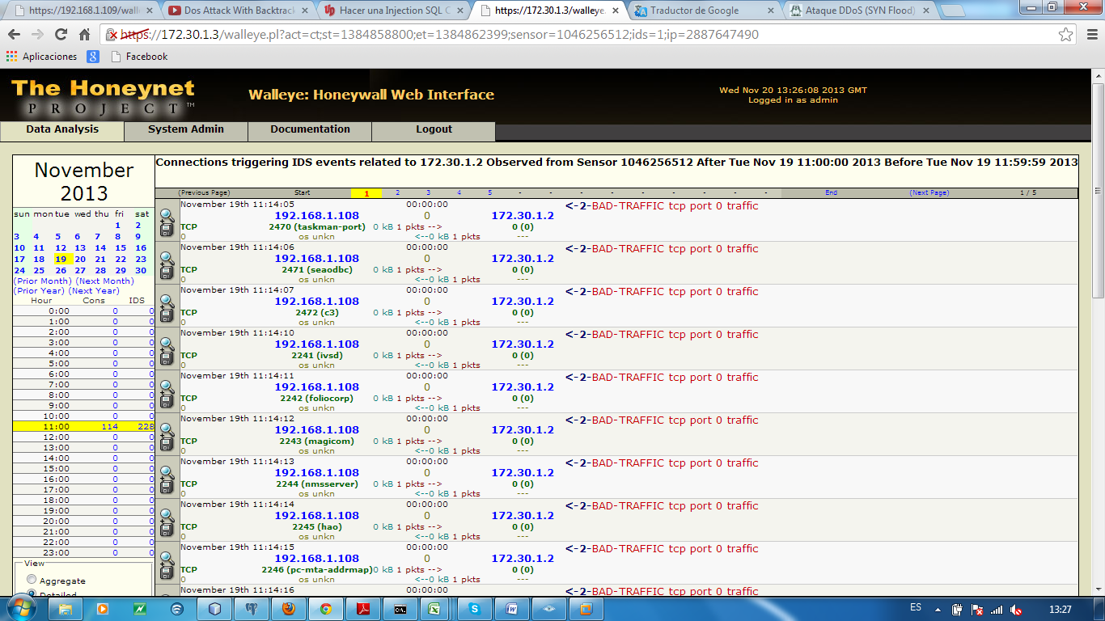
Ataque de denegación de servicios usando inundación Tcp/syn (flooding)
Comando: hping3 –i eth0 172.30.1.2

Slide 35
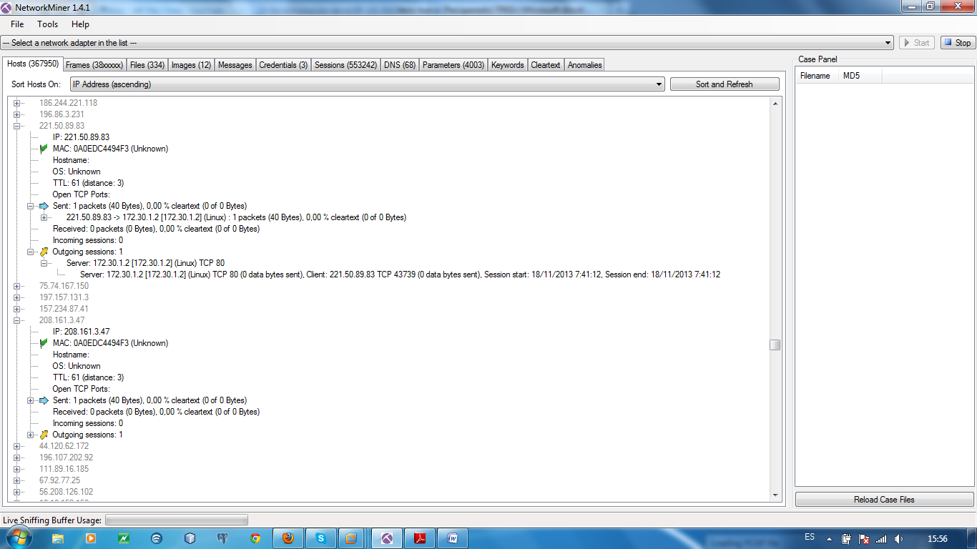
NETWORMINER

Slide 36
COMPARACION ANTES Y DESPUES DEL HONEYNET
Sin honeynet
Con honeynet

Slide 37
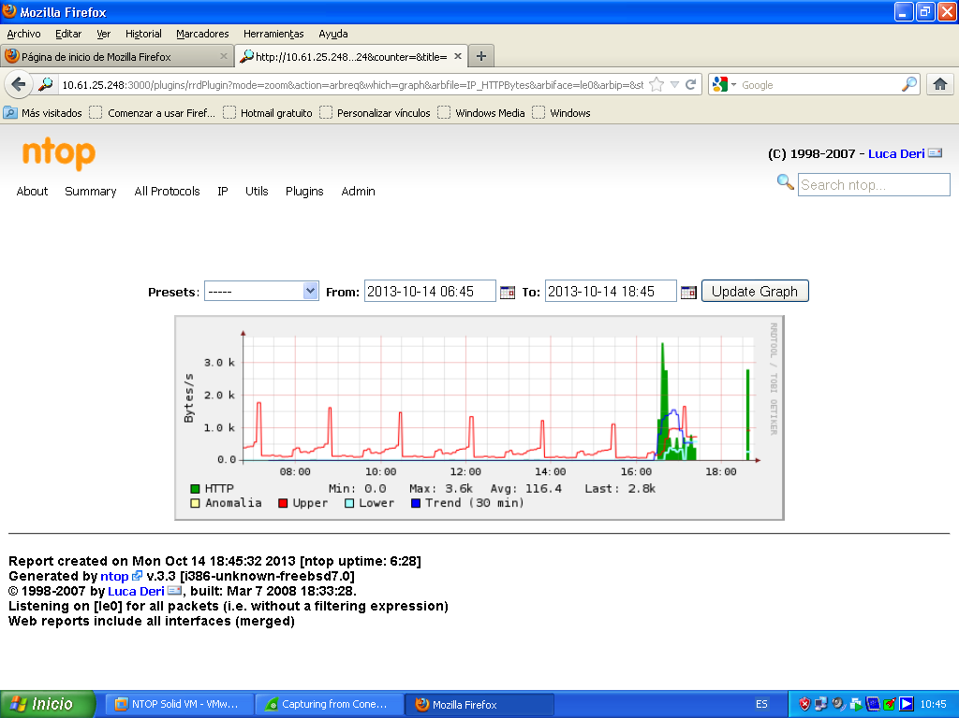
PUERTOS MAS FRECUENTADOS
Sin honeynet
Con honeynet

Slide 38
CONCLUSIONES
Es necesario tener ejecutando este sistema por un periodo aproximado de 8 horas, a fin de estudiar más a fondo los ataques a una red, sin embargo se debe tener especial cuidado en su sistema en producción, ya que este sistema podría volverse en contra de la institución.
La honeynet virtual es fácil de trasladarla, de un lugar a otro ya que se ubica en una sola máquina, solo se requiere tener ip pública para su funcionamiento en otra área de la institución.
Se registraron ataques de denegación de servicios al puerto 80, esto ocasionó que el honeynet deje de funcionar ya que este tiene un límite de conexión lo que prohibió que sigan realizando conexiones, pero al querer ingresar desde otro equipo a la página de administración no se pudo.
El honeynet como un medio de investigación en la forma en que se realizan los ataques es una herramienta que se puede implementar para realizar dicho estudio.

Slide 39
RECOMENDACIONES
Se deben establecer políticas de seguridad a nivel de toda la institución en las que se definan las normas y responsabilidades de los usuarios, y configuración de equipos de seguridad, de manera que la información de la institución este protegida de ataques.
A pesar de tener implementado un firewall se requiere la integración de un qrupo IDS, que permita juntar estas dos herramientas para una mejor protección del sistema de información.
Se deben colocar un honeynet en cada una de las organizaciones que forman parte de la institución, ya que esta se implemento solo en la parte central.
Es necesario que los administradores mejoren las seguridades en cuando al manejo de claves en la institución.
Realizar un seguimiento continuo del tráfico de la red, y que se mejore en el análisis de los datos recolectados para poder tomar las medidas necesarias frente a los ataques que se presentan, por lo que se requiere que se conozca las herramientas que ayudan a interpretar la información.

